Slide 1
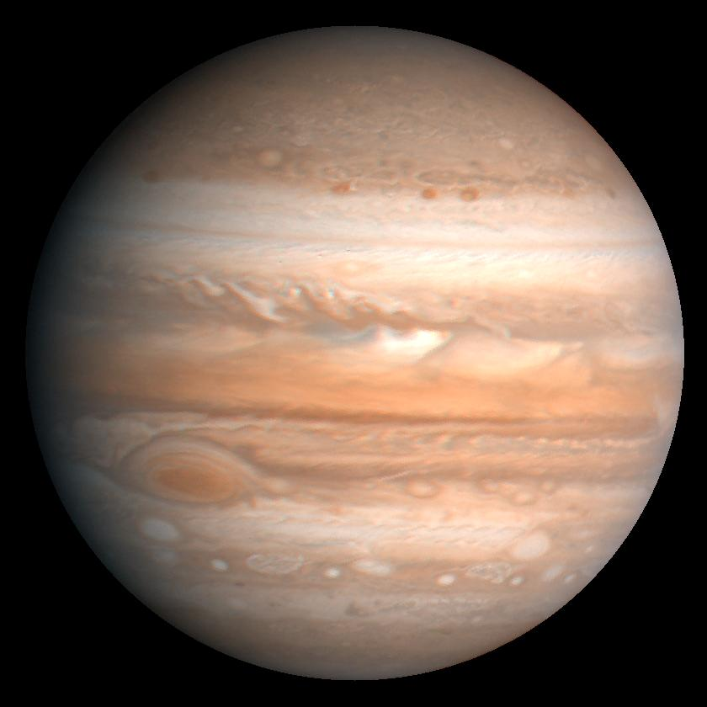
JUPITER
Tailles comparées
Jupiter - Terre

Slide 2
Nom | Diamètre (km) | Masse (kg) | Rayon orbital (km) | Période (d) | Inclinaison (°) | Excentricité | Groupe
Métis | 43 | 1,2×10¹⁷ | 00 128 000 | 0,295 | 0,019 | 0,0012 | Amalthée
Adrastée | 26×20×16 | 7,5×10¹⁵ | 00 129 000 | 0,298 | 0,054 | 0,0018 | Amalthée
Amalthée | 262×146×134 | 2,1×10¹⁸ | 00 181 400 | 0,498 | 0,388 | 0,0031 | Amalthée
Thébé | 110×90 | 1,5×10¹⁸ | 00 221 900 | 0,675 | 1,070 | 0,0177 | Amalthée
Io | 3 643 | 8,9×10²² | 00 421 800 | 1,769 | 0,036 | 0,0041 | Lune galiléenne
Europe | 3 122 | 4,8×10²² | 00 671 100 | 3,551 | 0,469 | 0,0094 | Lune galiléenne
Ganymède | 5 262 | 1,5×10²³ | 01 070 400 | 7,155 | 0,170 | 0,0011 | Lune galiléenne
Callisto | 4 821 | 1,1×10²³ | 01 882 700 | 16,689 | 0,187 | 0,0074 | Lune galiléenne
Thémisto | 8 | 6,9×10¹⁴ | 07 284 000 | 130,020 | 43,259 | 0,2426 | Thémisto
Léda | 20 | 1,1×10¹⁶ | 11 165 000 | 240,920 | 27,457 | 0,1636 | Himalia
Himalia | 170 | 6,7×10¹⁸ | 11 461 000 | 250,560 | 27,496 | 0,1623 | Himalia
Lysithéa | 36 | 6,3×10¹⁶ | 11 717 000 | 259,200 | 28,302 | 0,1124 | Himalia
Élara | 86 | 8,7×10¹⁷ | 11 741 000 | 259,640 | 26,627 | 0,2174 | Himalia
S/2000 J 11 | 4 | 9,0×10¹³ | 12 555 000 | 286,950 | 28,273 | 0,2484 | Himalia
Carpo | 3 | 4,5×10¹³ | 16 989 000 | 456,100 | 51,395 | 0,4297 | ?
S/2003 J 12 | 1 | 1,5×10¹² | 17 582 000 | 489,500 | 151,140 | 0,5095 | ?
Euporie | 2 | 1,5×10¹³ | 19 304 000 | 550,740 | 145,767 | 0,1432 | Ananké ?
S/2003 J 3 | 2 | 1,5×10¹³ | 20 221 000 | 583,880 | 147,550 | 0,1970 | Ananké ?
S/2003 J 18 | 2 | 1,5×10¹³ | 20 514 000 | 596,590 | 146,104 | 0,0221 | Ananké ?
S/2003 J 18 | 2 | 1,5×10¹³ | 20 514 000 | 596,590 | 146,104 | 0,0221 | Ananké ?
S/2003 J 16 | 2 | 1,5×10¹³ | 20 957 000 | 616,360 | 148,537 | 0,2246 | Ananké
Mnémé | 2 | 1,5×10¹³ | 21 069 000 | 620,040 | 148,635 | 0,2273 | Ananké
Euanthé | 3 | 4,5×10¹³ | 20 797 000 | 620,490 | 148,910 | 0,2321 | Ananké
Orthosie | 2 | 1,5×10¹³ | 20 720 000 | 622,560 | 145,921 | 0,2808 | Ananké ?
Harpalycé | 4 | 1,2×10¹⁴ | 20 858 000 | 623,310 | 148,644 | 0,2268 | Ananké
Praxidiké | 7 | 4,3×10¹⁴ | 20 907 000 | 625,380 | 148,967 | 0,2308 | Ananké
Thyoné | 4 | 9,0×10¹³ | 20 939 000 | 627,210 | 148,509 | 0,2286 | Ananké
Telxinoé | 2 | 1,5×10¹³ | 21 162 000 | 628,090 | 151,417 | 0,2206 | Ananké ?
Ananké | 28 | 3,0×10¹⁶ | 21 276 000 | 629,770 | 148,889 | 0,2435 | Ananké
Jocaste | 5 | 1,9×10¹⁴ | 21 061 000 | 631,600 | 149,429 | 0,2160 | Ananké
Hermippé | 4 | 9,0×10¹³ | 21 131 000 | 633,900 | 150,725 | 0,2096 | Ananké ?
Hélicé | 4 | 9,0×10¹³ | 21 263 000 | 634,770 | 154,773 | 0,1558 | Ananké
S/2003 J 15 | 2 | 1,5×10¹³ | 22 627 000 | 689,770 | 146,501 | 0,1910 | Ananké
S/2003 J 17 | 2 | 1,5×10¹³ | 22 992 000 | 714,470 | 164,917 | 0,2378 | Carmé
S/2003 J 10 | 2 | 1,5×10¹³ | 23 041 000 | 716,250 | 165,086 | 0,4295 | Carmé ?
Eurydomé | 3 | 4,5×10¹³ | 22 865 000 | 717,330 | 150,274 | 0,2759 | Pasiphaé ?
Pasithée | 2 | 1,5×10¹³ | 23 004 000 | 719,440 | 165,138 | 0,2675 | Carmé
Chaldèné | 4 | 7,5×10¹³ | 23 100 000 | 723,700 | 165,191 | 0,2519 | Carmé
Arché | 3 | 4,5×10¹³ | 22 931 000 | 723,900 | 165,001 | 0,2588 | Carmé
Isonoé | 4 | 7,5×10¹³ | 23 155 000 | 726,250 | 165,268 | 0,2471 | Carmé
Érinomé | 3 | 4,5×10¹³ | 23 196 000 | 728,510 | 164,934 | 0,2665 | Carmé
Calé | 2 | 1,5×10¹³ | 23 217 000 | 729,470 | 164,996 | 0,2599 | Carmé
Aitné | 3 | 4,5×10¹³ | 23 229 000 | 730,180 | 165,091 | 0,2643 | Carmé
Taygèté | 5 | 1,6×10¹⁴ | 23 280 000 | 732,410 | 165,272 | 0,2525 | Carmé
S/2003 J 23 | 2 | 1,5×10¹³ | 23 563 000 | 732,440 | 146,314 | 0,2714 | Pasiphaé
S/2003 J 9 | 1 | 1,5×10¹² | 23 384 000 | 733,290 | 165,079 | 0,2632 | Carmé
Carmé | 46 | 1,3×10¹⁷ | 23 404 000 | 734,170 | 164,907 | 0,2533 | Carmé
S/2003 J 5 | 4 | 9,0×10¹³ | 23 495 000 | 738,730 | 165,247 | 0,2478 | Carmé
Hégémone | 3 | 4,5×10¹³ | 23 947 000 | 739,600 | 155,214 | 0,3276 | Pasiphaé
S/2003 J 19 | 2 | 1,5×10¹³ | 23 533 000 | 740,420 | 165,153 | 0,2556 | Carmé
Calycé | 5 | 1,9×10¹⁴ | 23 566 000 | 742,030 | 165,159 | 0,2465 | Carmé
Pasiphaé | 60 | 3,0×10¹⁷ | 23 624 000 | 743,630 | 151,431 | 0,4090 | Pasiphaé
Eukéladé | 4 | 9,0×10¹³ | 23 661 000 | 746,390 | 165,482 | 0,2721 | Carmé
Spondé | 2 | 1,5×10¹³ | 23 487 000 | 748,340 | 150,998 | 0,3121 | Pasiphaé
Cyllèné | 2 | 1,5×10¹³ | 23 951 000 | 751,940 | 150,123 | 0,4116 | Pasiphaé
Mégaclité | 5 | 2,1×10¹⁴ | 23 493 000 | 752,880 | 152,769 | 0,4197 | Pasiphaé
S/2003 J 4 | 2 | 1,5×10¹³ | 23 930 000 | 755,240 | 149,581 | 0,3618 | Pasiphaé
Callirrhoé | 9 | 8,7×10¹⁴ | 24 103 000 | 758,770 | 147,158 | 0,2828 | Pasiphaé
Sinopé | 38 | 7,5×10¹⁶ | 23 939 000 | 758,900 | 158,109 | 0,2495 | Pasiphaé
Autonoé | 4 | 9,0×10¹³ | 24 046 000 | 760,950 | 152,416 | 0,3168 | Pasiphaé
Aoédé | 4 | 9,0×10¹³ | 23 981 000 | 761,500 | 158,257 | 0,4322 | Pasiphaé
Callichore | 2 | 1,5×10¹³ | 24 043 000 | 764,730 | 165,501 | 0,2640 | Carmé ?
Coré | 2 | 1,5×10¹³ | 24 011 000 | 779,180 | 144,529 | 0,3351 | Pasiphaé
S/2003 J 2 | 2 | 1,5×10¹³ | 29 541 000 | 979,990 | 160,638 | 0,2255 | ?

Slide 3
Nom | Diamètre (km) | Masse (kg) | Rayon orbital (km) | Période (d) | Inclinaison (°) | Excentricité | Groupe
Métis | 43 | 1,2×10¹⁷ | 00 128 000 | 0,295 | 0,019 | 0,0012 | Amalthée
Adrastée | 26×20×16 | 7,5×10¹⁵ | 00 129 000 | 0,298 | 0,054 | 0,0018 | Amalthée
Amalthée | 262×146×134 | 2,1×10¹⁸ | 00 181 400 | 0,498 | 0,388 | 0,0031 | Amalthée
Thébé | 110×90 | 1,5×10¹⁸ | 00 221 900 | 0,675 | 1,070 | 0,0177 | Amalthée
Io | 3 643 | 8,9×10²² | 00 421 800 | 1,769 | 0,036 | 0,0041 | Lune galiléenne
Europe | 3 122 | 4,8×10²² | 00 671 100 | 3,551 | 0,469 | 0,0094 | Lune galiléenne
Ganymède | 5 262 | 1,5×10²³ | 01 070 400 | 7,155 | 0,170 | 0,0011 | Lune galiléenne
Callisto | 4 821 | 1,1×10²³ | 01 882 700 | 16,689 | 0,187 | 0,0074 | Lune galiléenne
Thémisto | 8 | 6,9×10¹⁴ | 07 284 000 | 130,020 | 43,259 | 0,2426 | Thémisto
Léda | 20 | 1,1×10¹⁶ | 11 165 000 | 240,920 | 27,457 | 0,1636 | Himalia
Himalia | 170 | 6,7×10¹⁸ | 11 461 000 | 250,560 | 27,496 | 0,1623 | Himalia
Lysithéa | 36 | 6,3×10¹⁶ | 11 717 000 | 259,200 | 28,302 | 0,1124 | Himalia
Élara | 86 | 8,7×10¹⁷ | 11 741 000 | 259,640 | 26,627 | 0,2174 | Himalia
S/2000 J 11 | 4 | 9,0×10¹³ | 12 555 000 | 286,950 | 28,273 | 0,2484 | Himalia
Carpo | 3 | 4,5×10¹³ | 16 989 000 | 456,100 | 51,395 | 0,4297 | ?
S/2003 J 12 | 1 | 1,5×10¹² | 17 582 000 | 489,500 | 151,140 | 0,5095 | ?
Euporie | 2 | 1,5×10¹³ | 19 304 000 | 550,740 | 145,767 | 0,1432 | Ananké ?
S/2003 J 3 | 2 | 1,5×10¹³ | 20 221 000 | 583,880 | 147,550 | 0,1970 | Ananké ?
S/2003 J 18 | 2 | 1,5×10¹³ | 20 514 000 | 596,590 | 146,104 | 0,0221 | Ananké ?

Slide 4
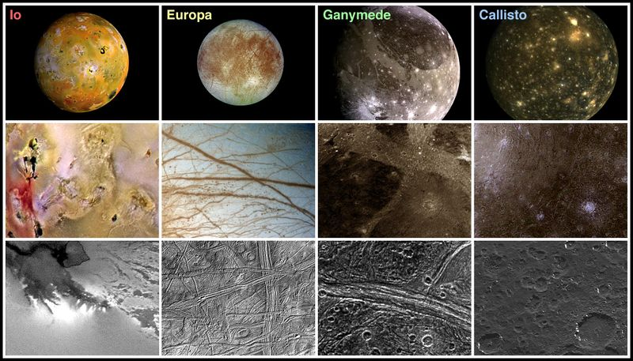

Slide 5
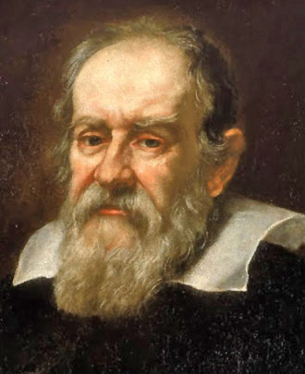
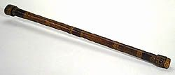
Galileo Galilei
1564 - 1642

Slide 6
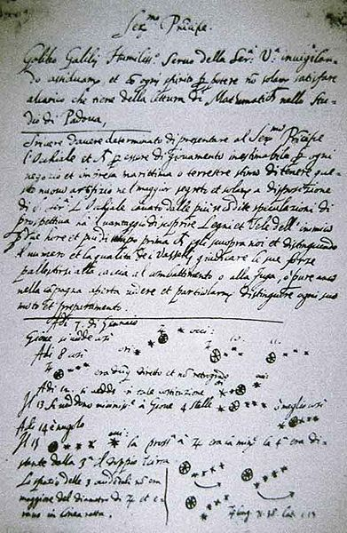
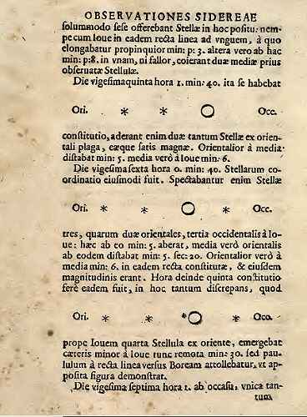
Sidereus Nuncius -1610
Le messager des étoiles
Manuscrit des observations de Galilée

Slide 7
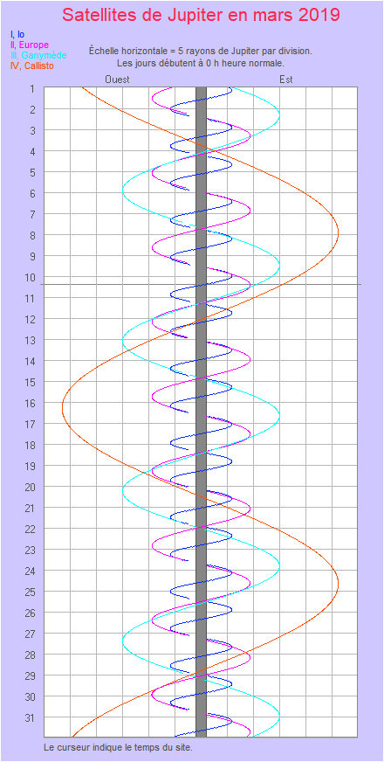
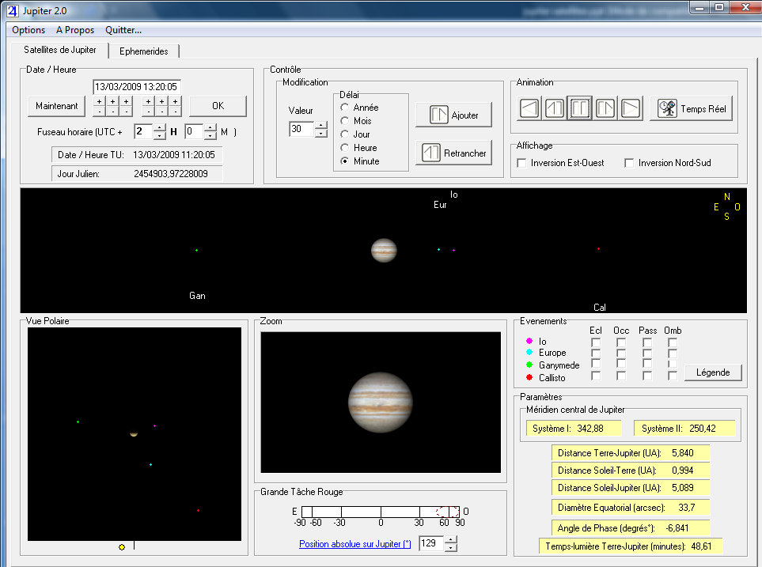
http://www.astrosurf.com/rondi/jupiter/#telecharger
Calcul de la masse de Jupiter

